Slide 1

SISTEMA RECOLECTOR DE NOTICIAS NACIONALES
David Leonardo Sepúlveda Chávez
Javier Andres Guevara Macias
David Santiago Velasco Daza
PROYECTO INTEGRADOR II

Slide 2
TABLA DE CONTENIDO
Planteamiento de la situacion problema
01
04
Metodologia
02
05
Objetivos
Resultados - Demostracion
03
06
Fundamentacion Teorica y marco tecnologico
Conclusiones

Slide 3


Situación problema

Slide 4
PREGUNTA PROBLEMA
¿Cómo se puede brindar, a la comunidad interesada en mantenerse actualizada, un portal de noticias extraídas de fuentes confiables?

Slide 5
OBJETIVO GENERAL
Desarrollar un sistema de información que cumpla con los requisitos de Infraestructura, seguridad, integración y servicios de red, mediante el uso de tecnologías web siguiendo las especificaciones solicitadas con el fin de poder exponer noticias del día a día y así facilitar funciones a los usuarios.

Slide 6
OBJETIVOS ESPECIFICOS
Objetivo 1
Objetivo 2
Objetivo 3
Analizar los requerimientos funcionales y no funcionales para determinar el alcance del proyecto.
Diseñar el sistema e interfaz de usuario que conforma el sistema de información.
Diseñar e implementar la base de datos que usará el sistema para el almacenamiento de la información.
Diseñar la arquitectura del sistema el cual servirá de base durante el desarrollo y despliegue de los servicios solicitados por la parte interesada.
Validar la herramienta web, servicios y servidores mediante pruebas funcionales y no funcionales.
Objetivo 4
Objetivo 5

Slide 7










MARCO TECNOLOGICO
Infraestructura
Base da datos
Desarrollo
Web Scraping

Slide 8
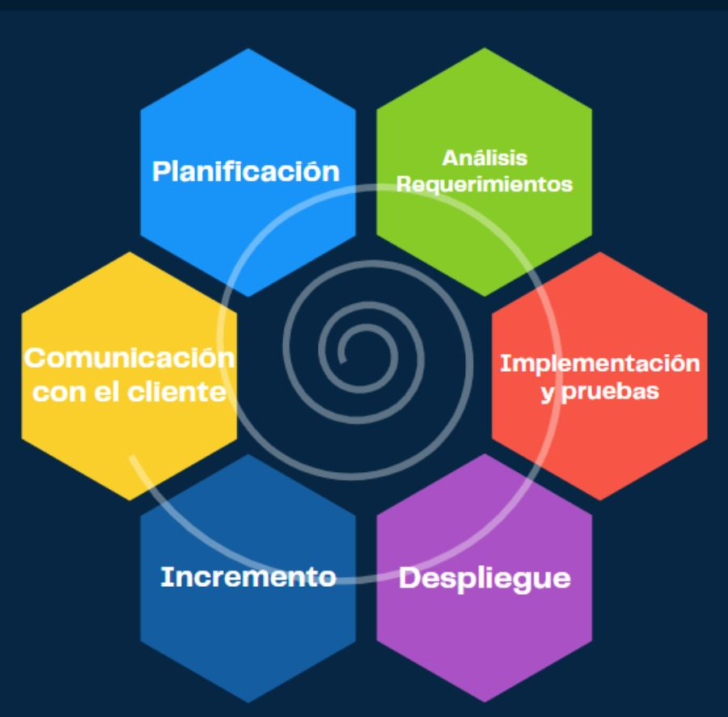
METODOLOGIA

Slide 9
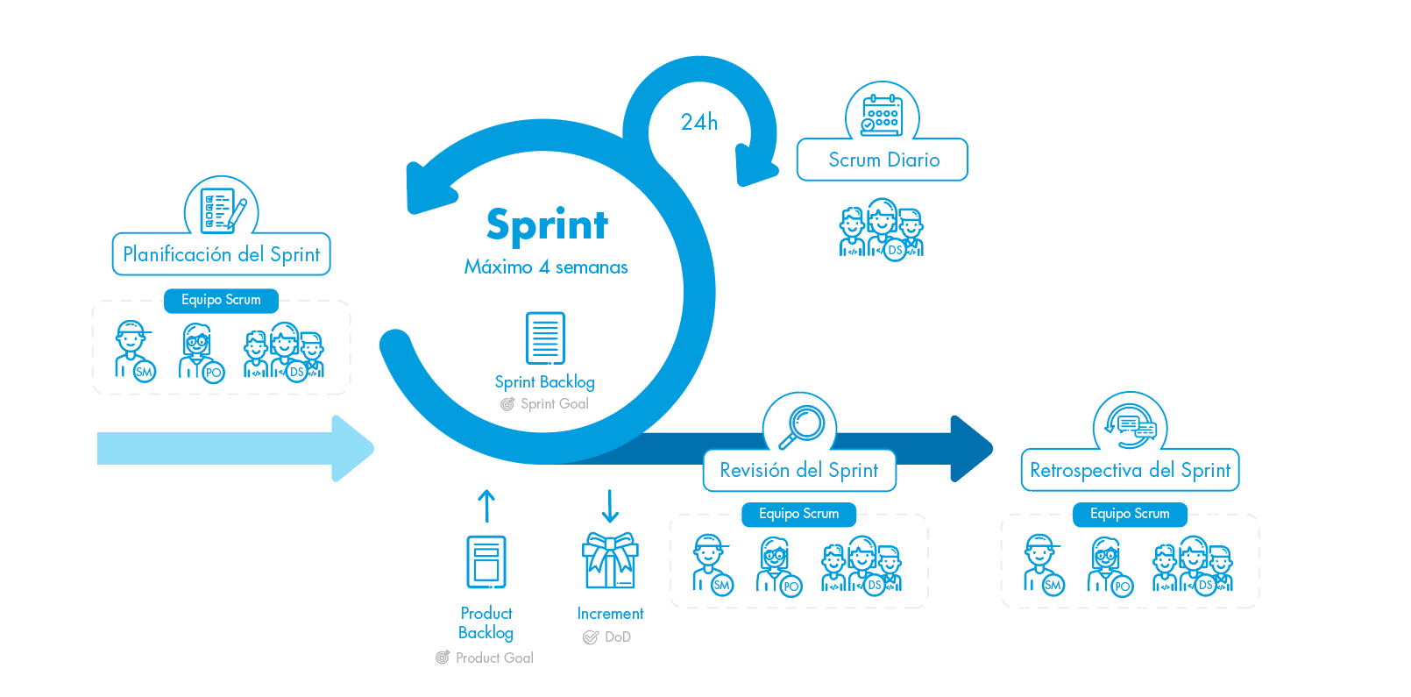
MARCO DE TRABAJO
SCRUM fue el marco de trabajo seleccionado ya que permite el desarrollo de productos mediante soluciones adaptativas a problemas de una complejidad considerable.
Imagen tomada de: https://bit.ly/3EOtN7K

Slide 10
RESULTADOS

Slide 11
DOCUMENTACIÓN
Project Charter
Story Mapping
Cronograma
Product Backlog

Slide 12
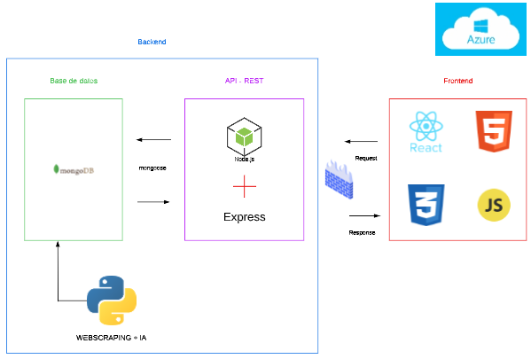
ARQUITECTURA

Slide 13
ARQUITECTURA

Slide 14
ARQUITECTURA

Slide 15




WEBSCRAPING

Slide 16
RENDIMIENTO
TOTAL NOTICIAS RECOLECTADAS
9 noticias
10,06s de ejecución
38 noticias
10,83s de ejecución
68 noticias
12,6” de ejecución
5 noticias
10,62s de ejecución
16 noticias
8,98s de ejecución

Slide 17
IA categorizar noticias
Deportes
Economía
Entretenimiento
Política
Cultura
Salud
Otras
Categorías
Tiempo ejecución WebScraping + IA: 17,24s

Slide 18
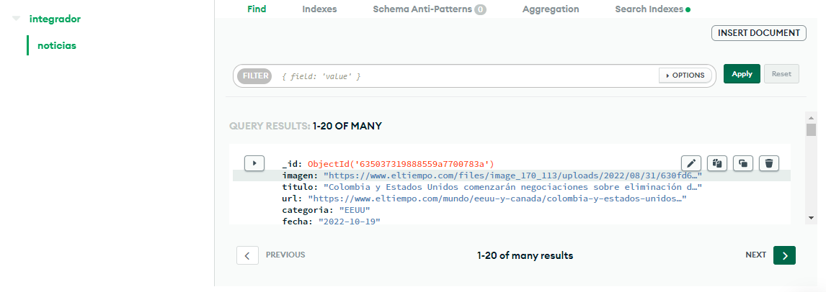
BASE DE DATOS [MONGODB ATLAS]

Slide 19
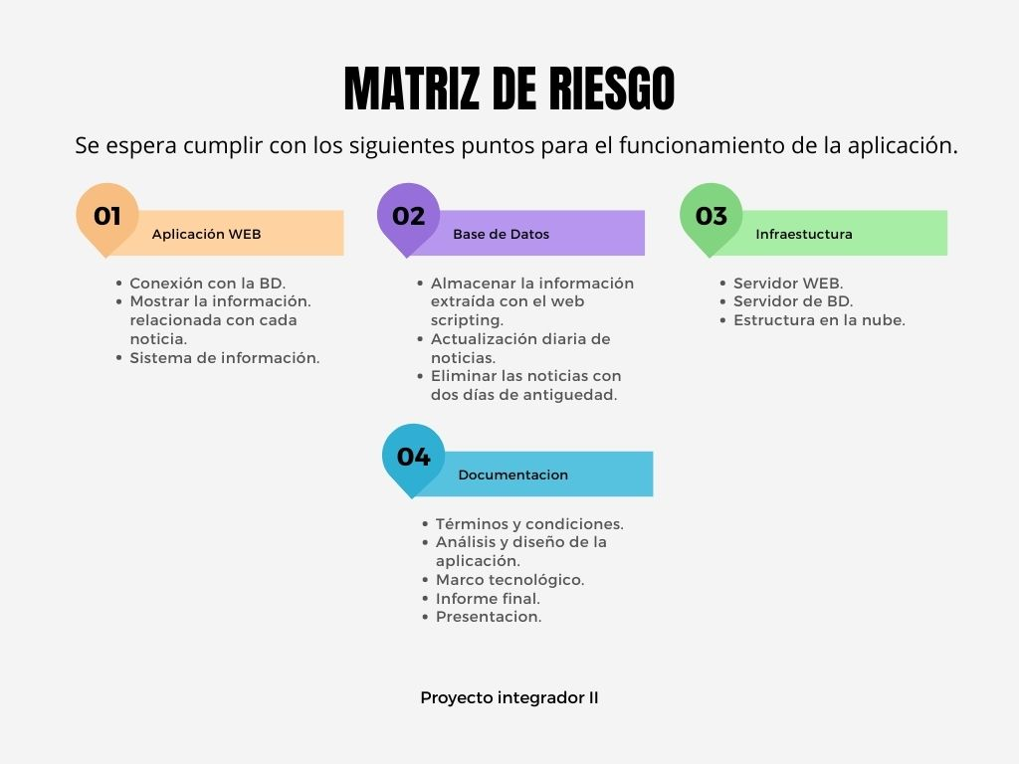

Slide 20
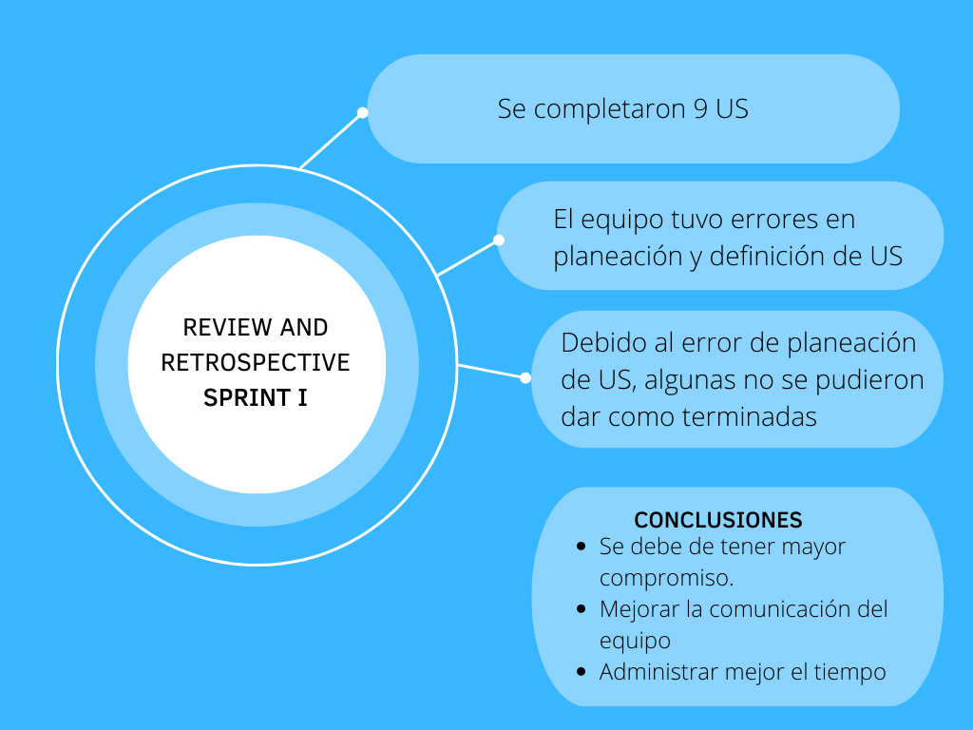
REVIEW AND RETROSPECTIVE SPRINT I

Slide 21
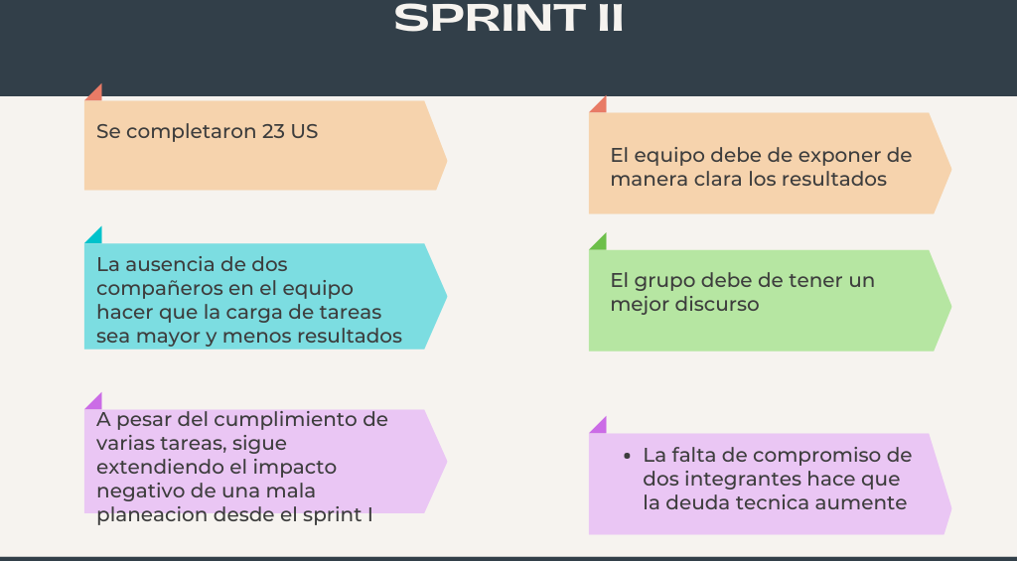
REVIEW AND RETROSPECTIVE SPRINT II

Slide 22
REVIEW AND RETROSPECTIVE SPRINT III
A pesar de culminar satisfactoriamente varias tareas, se dificulta el cumplir todo lo solicitado al disminuir el grupo a tres personas.
La documentación permite encontrar errores no solo en programación de la aplicación, sino también en la planeación de este.
La matriz de riego realizada, permitió delimitar alcances y enfocarse en prioridades para llegar a tener un aplicativo funcional

Slide 23

PRUEBA LA APLICACIÓN
http://20.195.196.164:3000/

Slide 24
CONCLUSIONES
Windows Azure nos proporciona una plataforma ágil donde nos da el alcance de ampliar o reducir las características que nuestras aplicaciones requieran.
El uso del marco teórico scrum y metodología espiral permitió que durante el proyecto se entregaran resultados en periodos cortos así mismo trabajar de la mano con el cliente, esto debido a la alta interacción con el cliente y el cronograma establecido para los sprint.
El uso de nuevas tecnologías no solo implicaron nuevo conocimiento, también crearon retos y permitieron que el grupo se sintiera en un ambiente laboral real, esto por la responsabilidad en cada sprint de tener un resultado.
Durante el proyecto se presentó falta de compromiso por parte de algunos miembros del equipo, lo cual hizo que se creara mayor deuda técnica y se tuviera que sobrecargar trabajo en los otros integrantes comprometidos.
Uno de los mayores retos durante el proyecto, fue la transparencia, siendo este uno de los pilares del Scrum, al tener ausencia de esta, se dificultaba el avance significativo y acertado de las tareas.

Slide 25
REFERENCIAS
[1] developers.google.com, «HTTPS,» [En línea]. Available: https://developers.google.com/search/docs/advanced/security/https?hl=es.
[2] javatpoint.com, «What is Windows?,» [En línea]. Available: https://www.javatpoint.com/windows.
[3] scrum.org, «WHAT IS SCRUM?,» [En línea]. Available: https://www.scrum.org/resources/what-is-scrum.
Imágenes de logotipos utilizados en el marco tecnológico:
Filezilla -> https://bit.ly/3Mp4tYK JS -> https://bit.ly/3xSqn2n HTML -> https://bit.ly/38qTb7I
CSS -> https://bit.ly/3ETGpuE Node.js -> https://bit.ly/3D1kZwa MongoDB -> https://bit.ly/3T7BnAY
Python -> https://bit.ly/3CCw19P Azure -> https://bit.ly/3MBt8uu
Resto de Imágenes, simplemente libres de copyright

Slide 26
REFERENCIAS
[4] kanbanize.com, «¿Qué es un tablero Kanban?,» [En línea]. Available: https://kanbanize.com/es/recursos-de-kanban/primeros-pasos/que-es-tablero-kanban.
[5] digital.gov, «An Introduction to GitHub,» [En línea]. Available: https://digital.gov/resources/an-introduction-github/.
[6] www.java.com, «What is Java technology and why do I need it?,» [En línea]. Available: https://www.java.com/en/download/help/whatis_java.html.
[7] A. Sharma. "Express JS Tutorial: What is Express in Node JS?" Simplilearn.com. https://www.simplilearn.com/tutorials/nodejs-tutorial/what-is-express-js (accedido el 17 de octubre de 2022).
[8] B. Botelho y J. Vaughan. "What is MongoDB? A definition from WhatIs.com". SearchDataManagement. https://www.techtarget.com/searchdatamanagement/definition/MongoDB (accedido el 17 de octubre de 2022).
[9] M. Perez. "What is Web Scraping and What is it Used For? | ParseHub". Web Scraping Blog (Tips, Guides + Tutorials) | ParseHub. https://www.parsehub.com/blog/what-is-web-scraping/ (accedido el 17 de octubre de 2022).
[10] S. J. Bigelow. "What is Microsoft Azure and How Does It Work?" SearchCloudComputing. https://www.techtarget.com/searchcloudcomputing/definition/Windows-Azure (accedido el 17 de octubre de 2022).

Slide 27
REFERENCIAS
[11] Real Python. "A Practical Introduction to Web Scraping in Python – Real Python". Python Tutorials – Real Python. https://realpython.com/python-web-scraping-practical-introduction/#:~:text=One%20useful%20package%20for%20web,a%20URL%20within%20a%20program. (accedido el 17 de octubre de 2022).

